Slide 1
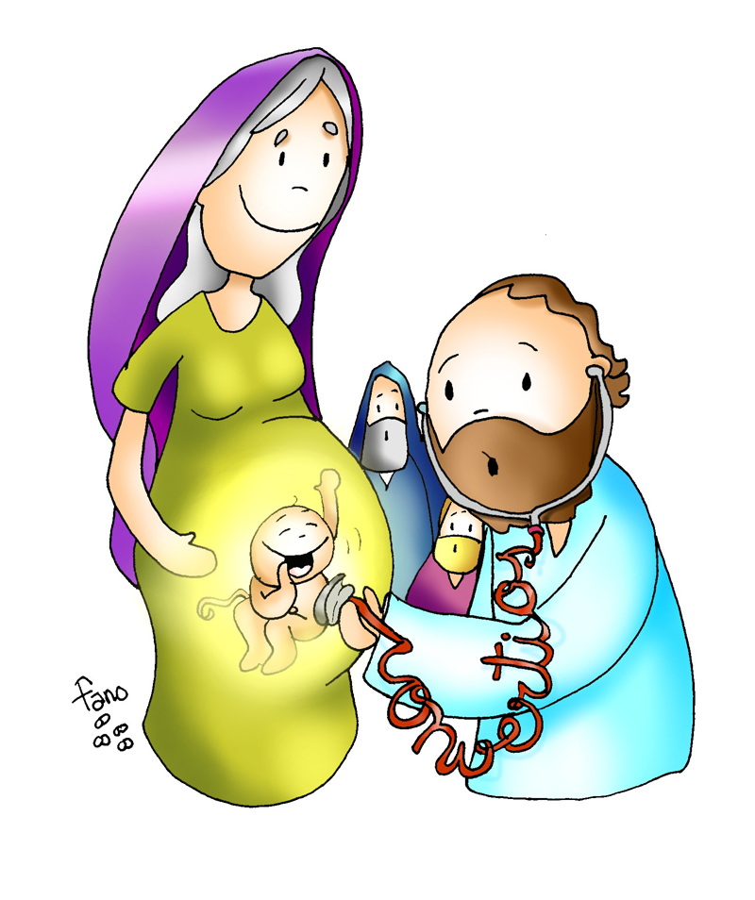
MARIA
“”Jesús nos amo tanto que escogió una mujer para que fuera nuestra madre”

Slide 2
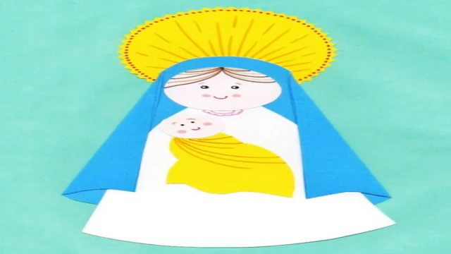
Observa el video

Slide 3
Reflexiona
María desde siempre ha sido un ejemplo a seguir como hija, madre y esposa, por eso Dios la bendijo dándole a cuidar su regalo mas preciado.
Su obediencia nos inspira para querer conocer mas de cerca a Jesús

